Slide 1
Prueba de Hipótesis con Z
Rubén Pizarro Gurrola

Slide 2
Objetivo
Determinar prueba de hipótesis con distribución Z

Slide 3
Descripción
A partir de datos iniciales de una muestra se identifican hipótesis nula y alternativa.
Se compara valorez de t o z para tomar la decisión de aceptar o rechazar la hipótesis nula

Slide 4
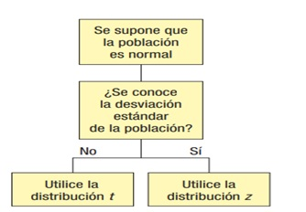
Fundamento teórico

Slide 5
Fundamento teórico Hipótesis
Intro: Una presunto culpable se tiene que demostrar su inocencia o su culpabilidad
¿Es culpable el presunto?
Ho: Hipótesis nula. No es culpable
Ha: Hipótesis alternativa Si es culpable
La idea de hipótesis es tener elementos estadísticos (valores numéricos) para que puedan ser comparados y tomar la decisión de aceptar o no una hipótesis.

Slide 6
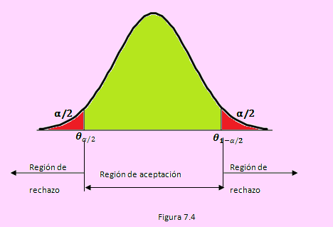
Hipótesis

Slide 7
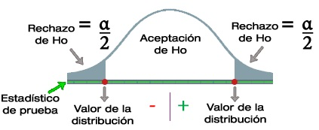
Hipótesis

Slide 8
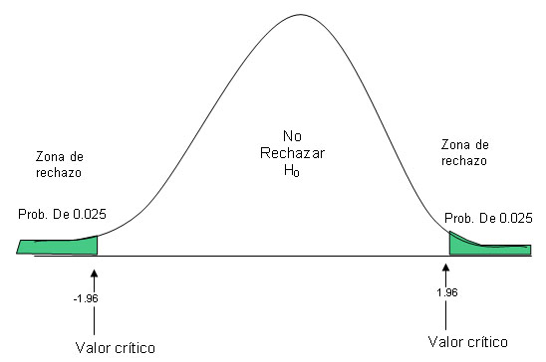
Fundamento teórico Valores de z critico

Slide 9
Funciones norm()
# Distribuciones Normales de Z dnorm(x = -1.96)
## [1] 0.05844094
dnorm(x = 1.96)
## [1] 0.05844094
pnorm(q = -1.96)
## [1] 0.0249979
pnorm(q = 1.96, lower.tail = FALSE)
## [1] 0.0249979
qnorm(p = 0.0249979)
## [1] -1.96
qnorm(p = 0.0249979, lower.tail = FALSE)
## [1] 1.96

Slide 10
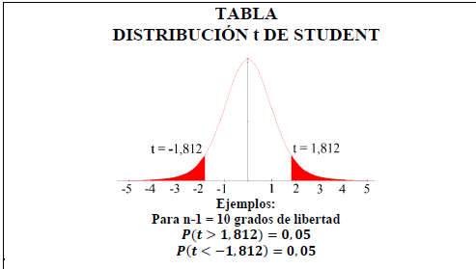
Fundamento teórico Valores de t critico

Slide 11
Funciones t
dt(x = -1.812, df = 10) # Puntos de la densidad
## [1] 0.08163564
dt(x = 1.812, df = 10)
## [1] 0.08163564
pt(q = -1.812, df= 10)
## [1] 0.05003763
pt(q = 1.812, df = 10, lower.tail = FALSE)
## [1] 0.05003763
qt(p = 0.05003763, df = 10)
## [1] -1.812
qt(p = 0.05003763, df = 10, lower.tail = FALSE)
## [1] 1.812

Slide 12
Valores de z
$$z=\frac{\overset{‾}{x}−μ}{σ/\sqrt{n}}∴$$
$$z\text{: es el valor de z a contrastar}$$
$$\overset{‾}{x}\text{: la media de la muestra}$$
$$μ\text{: la media de la población}$$
$$σ\text{: la desviación estandar de la población}$$
$$n\text{: el tamaño de la muestra}$$
$$σ/\sqrt{n}\text{: el el error estándar SE}$$

Slide 13
Valores de t
$$t=\frac{\overset{‾}{x}−μ}{s/\sqrt{n}}∴$$
$$t\text{: es el valor de t a contrastar}$$
$$\overset{‾}{x}\text{: la media de la muestra}$$
$$μ\text{: la media de la población}$$
$$s\text{: la desviación estandar de la muestra}$$
$$n\text{: el tamaño de la muestra}$$
$$s/\sqrt{n}\text{: el el error estándar SE}$$

Slide 14
z critico y t critico
Se necesitan los valores de z.critico y t.critico respectivamente y dependiendo de la distribución normal estandarizada o t student .
Se utilizaría la función qnorm() para z y qt() para t student.

Slide 15
Dos colas o una cola
Se requiere el nivel de confianza, es decir el valor de alfa.
$$α=(1−confianza)/2\text{; dos colas}$$
$$α=(1−confianza)\text{; una cola}\text{ o de lado izquierdo o derecho}$$

Slide 16
Declarar hipótesis
Se debe declarar hipótesis nula Ho y alternativa Ha.
Normalamente se tiene una pregunta de investigación que hay que comprobar o contrastar contra una hipótesis nula.
La pregunta de investigación será la hipótesis alternativa
La negación de esta hipótesis alternativa será la hipótesis nula.
La hipótesis nula se asocia con la igualdad

Slide 17
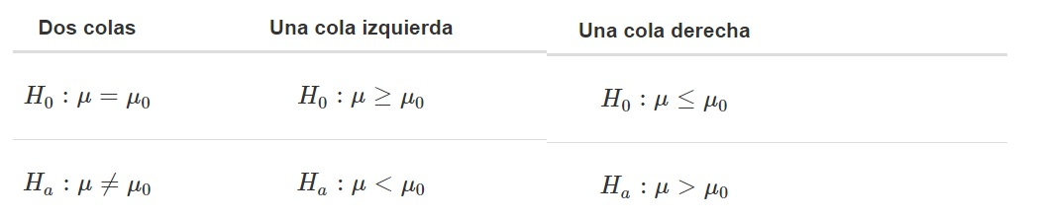
Tabla para decidir hipótesis

Slide 18
Librerías
library(mosaic) library(visualize) library(BSDA) # Para z.test

Slide 19
Source() cargar funciones
source("https://raw.githubusercontent.com/rpizarrog/CIIT.-Diplomado-en-Ciencia-de-los-Datos-e-IoT/main/M%C3%B3dulo%20II/2022/funciones/funciones.para.distribuciones.r")

Slide 20
Ejemplo con z. Se conoce la desv. std
Se tiene una media muestral con valor de 50, una desviación estándar de 5.4; se conoce la desviación estándar de la población con valor de 5.8, el tamaño de la muestra es de 40. Se estima que la media de la población debe andar alrededor de 49.
n <- 40 desv.p <- 5.8 desv.m <- 5.4 media.m <- 50 media.p <- 49 n ; desv.p; desv.m; media.m; media.p
## [1] 40
## [1] 5.8
## [1] 5.4
## [1] 50
## [1] 49

Slide 21
Ejercicio a dos colas
$$α=(1−confianza)/2\text{; dos colas}$$

Slide 22
Definir Hipótesis (media)
¿Es la media de la población diferente a 49?
$$\text{Ho:}μ=49$$
$$\text{Ha:}μ≠49$$
De acuerdo a la tabla es de dos colas con distribución z…

Slide 23
Encontrar el valor de z
$$z=\frac{\overset{‾}{x}−μ}{σ/\sqrt{n}}$$

Slide 24
Función a utilizar para lor de z a contrastar
f.devolver.z.prueba <- function(media.m, desv.p, media.p, n) { z <- (media.m - media.p) / (desv.p / sqrt(n)) z }

Slide 25
Calcular el valor de z
z <- f.devolver.z.prueba(media.m = media.m, desv.p = desv.p, media.p = media.p, n = n) z
## [1] 1.090441
Es un valor de z que hay que contrastar contra el valor crítico de z dependiendo del nivel de confianza.

Slide 26
Valor de z critico
conf <- 0.90 alfa <- (1 - conf) / 2 z.critico <- abs(qnorm(p = alfa)) -z.critico; z.critico
## [1] -1.644854
## [1] 1.644854

Slide 27
Construir gráfica
visualize.norm(stat = c(-z.critico, z.critico), section = "tails") + text(0, 0.2, paste(conf * 100, "%", "\n", "alfa=", (1 - conf), "\n", "alfa / 2 = ", (1 - conf) / 2, "\n", "Acepta Ho", sep = ""), col = "black") + abline(v = z, col='red', lwd = 1, lty= 4)

Slide 28
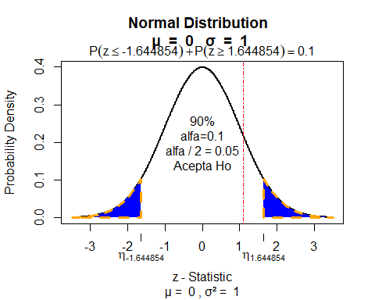

Slide 29
## integer(0)

Slide 30
Intervalor de confianza
intervalo <- f.intervalo.confianza.z(media = media.m, desv = desv.m, confianza = conf, n = n) intervalo
## [1] 48.5956 51.4044

Slide 31
Aceptar o rechazar Ho
colas <- " a dos colas" if (-z.critico <= z & z <= z.critico) { expresion <- paste("Se acepta la Ho en donde la media de la población está alrededor de ", media.p, "en un intervalo de confianza entre ", intervalo[1], " y ", intervalo[2], " con un nivel de confianza al ", conf * 100, "%.", colas) } else { expresion <- paste("Se rechaza la Ho en donde la media de la población está alrededor de ", media.p, "en un intervalo de confianza entre ", intervalo[1], " y ", intervalo[2], " con un nivel de confianza al ", conf * 100, "%.", colas) }

Slide 32
Interpretación
Salida: Se acepta la Ho en donde la media de la población está alrededor de 49 en un intervalo de confianza entre 48.5956 y 51.4044 con un nivel de confianza al 90 %. a dos colas

Slide 33
Definir Hipótesis (media)
¿Es la media de la población diferente a 53.5?
$$\text{Ho:}μ=52.5$$
$$\text{Ha:}μ≠52.5$$
media.p <- 52.5
De acuerdo a la tabla es de dos colas con distribución z…

Slide 34
Encontrar el valor de z
$$z=\frac{\overset{‾}{x}−μ}{σ/\sqrt{n}}$$

Slide 35
Calcular el valor de z
z <- f.devolver.z.prueba(media.m = media.m, desv.p = desv.p, media.p = media.p, n = n) z
## [1] -2.726101
Es un valor de z que hay que contrastar contra el valor crítico de z dependiendo del nivel de confianza.

Slide 36
Valor de z critico
conf <- 0.90 alfa <- (1 - conf) / 2 z.critico <- abs(qnorm(p = alfa)) -z.critico; z.critico
## [1] -1.644854
## [1] 1.644854

Slide 37
Construir gráfica
visualize.norm(stat = c(-z.critico, z.critico), section = "tails") + text(0, 0.2, paste(conf * 100, "%", "\n", "alfa=", (1 - conf), "\n", "alfa / 2 = ", (1 - conf) / 2, "\n", "Acepta Ho", sep = ""), col = "black") + abline(v = z, col='red', lwd = 1, lty= 4)

Slide 38
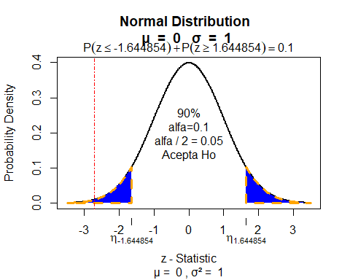

Slide 39
## integer(0)

Slide 40
Intervalor de confianza
intervalo <- f.intervalo.confianza.z(media = media.m, desv = desv.m, confianza = conf, n = n) intervalo
## [1] 48.5956 51.4044

Slide 41
Aceptar o rechazar Ho
colas <- " a dos colas" if (-z.critico <= z & z <= z.critico) { expresion <- paste("Se acepta la Ho en donde la media de la población está alrededor de ", media.p, "en un intervalo de confianza entre ", intervalo[1], " y ", intervalo[2], " con un nivel de confianza al ", conf * 100, "%.", colas) } else { expresion <- paste("Se rechaza la Ho en donde la media de la población está alrededor de ", media.p, "en un intervalo de confianza entre ", intervalo[1], " y ", intervalo[2], " con un nivel de confianza al ", conf * 100, "%.", colas) }

Slide 42
Interpretación
Salida: Se rechaza la Ho en donde la media de la población está alrededor de 52.5 en un intervalo de confianza entre 48.5956 y 51.4044 con un nivel de confianza al 90 %. a dos colas

Slide 43
Ejercicio a una cola IZQUIERDA
$$α=(1−confianza)\text{; una cola}$$

Slide 44
Definir Hipótesis (media)
¿Es la media de la población menor que 49?
$$\text{Ho:}μ≥49$$
$$\text{Ha:}μ<49$$
De acuerdo a la tabla es de una cola lado IZQUIERDO con distribución z…
media.p <- 49

Slide 45
Encontrar el valor de z
$$z=\frac{\overset{‾}{x}−μ}{σ/\sqrt{n}}$$

Slide 46
Calcular el valor de z
z <- f.devolver.z.prueba(media.m = media.m, desv.p = desv.p, media.p = media.p, n = n) z
## [1] 1.090441
Es un valor de z que hay que contrastar contra el valor crítico de z dependiendo del nivel de confianza por el lado izquierdo.

Slide 47
Valor de z critico
conf <- 0.90 alfa <- (1 - conf) z.critico <- abs(qnorm(p = alfa)) -z.critico; z.critico
## [1] -1.281552
## [1] 1.281552

Slide 48
Construir gráfica
visualize.norm(stat = c(-z.critico), section = "lower") + text(0, 0.2, paste(conf * 100, "%", "\n", "alfa=", (1 - conf), "\n", "alfa = ", (1 - conf) , "\n", "Acepta Ho", sep = ""), col = "black") + abline(v = z, col='red', lwd = 1, lty= 4)

Slide 49
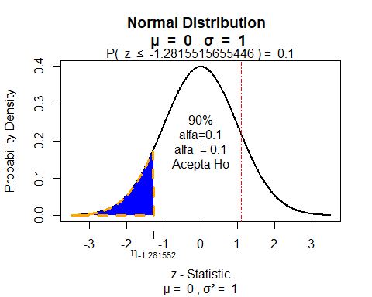

Slide 50
## integer(0)

Slide 51
Intervalo de confianza
intervalo <- f.intervalo.confianza.z(media = media.m, desv = desv.m, confianza = conf, n = n) intervalo
## [1] 48.5956 51.4044

Slide 52
Aceptar o rechazar Ho
colas <- " una cola por la izquierda" if (-z.critico <= z ) { expresion <- paste("Se acepta la Ho en donde la media de la población es mayor o igual a ", media.p, "en un intervalo de confianza entre ", intervalo[1], " y ", intervalo[2], " con un nivel de confianza al ", conf * 100, "%.", colas) } else { expresion <- paste("Se rechaza la Ho en donde la media de la población es mayor o igual a ", media.p, "en un intervalo de confianza entre ", intervalo[1], " y ", intervalo[2], " con un nivel de confianza al ", conf * 100, "%.", colas) }

Slide 53
Interpretación
Salida: Se acepta la Ho en donde la media de la población es mayor o igual a 49 en un intervalo de confianza entre 48.5956 y 51.4044 con un nivel de confianza al 90 %. una cola por la izquierda

Slide 54
Definir Hipótesis (media)
¿Es la media de la población menor que 52.4?
$$\text{Ho:}μ≥52.4$$
$$\text{Ha:}μ<52.4$$
De acuerdo a la tabla es de una cola lado IZQUIERDO con distribución z…
media.p <- 52.4

Slide 55
Encontrar el valor de z
$$z=\frac{\overset{‾}{x}−μ}{σ/\sqrt{n}}$$

Slide 56
Calcular el valor de z
z <- f.devolver.z.prueba(media.m = media.m, desv.p = desv.p, media.p = media.p, n = n) z
## [1] -2.617057
Es un valor de z que hay que contrastar contra el valor crítico de z dependiendo del nivel de confianza por el lado izquierdo.

Slide 57
Valor de z critico
conf <- 0.90 alfa <- (1 - conf) z.critico <- abs(qnorm(p = alfa)) -z.critico; z.critico
## [1] -1.281552
## [1] 1.281552

Slide 58
Construir gráfica
visualize.norm(stat = c(-z.critico), section = "lower") + text(0, 0.2, paste(conf * 100, "%", "\n", "alfa=", (1 - conf), "\n", "alfa = ", (1 - conf) , "\n", "Acepta Ho", sep = ""), col = "black") + abline(v = z, col='red', lwd = 1, lty= 4)

Slide 59
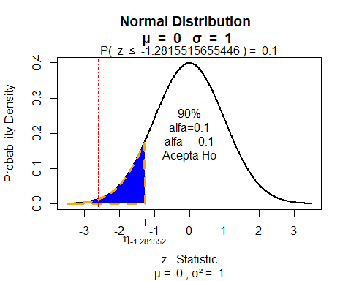

Slide 60
## integer(0)

Slide 61
Intervalo de confianza
intervalo <- f.intervalo.confianza.z(media = media.m, desv = desv.m, confianza = conf, n = n) intervalo
## [1] 48.5956 51.4044

Slide 62
Aceptar o rechazar Ho
colas <- " una cola por la izquierda" if (-z.critico <= z ) { expresion <- paste("Se acepta la Ho en donde la media de la población es mayor o igual a ", media.p, "en un intervalo de confianza entre ", intervalo[1], " y ", intervalo[2], " con un nivel de confianza al ", conf * 100, "%.", colas) } else { expresion <- paste("Se rechaza la Ho en donde la media de la población es mayor o igual a ", media.p, "en un intervalo de confianza entre ", intervalo[1], " y ", intervalo[2], " con un nivel de confianza al ", conf * 100, "%.", colas) }

Slide 63
Interpretación
Salida: Se rechaza la Ho en donde la media de la población es mayor o igual a 52.4 en un intervalo de confianza entre 48.5956 y 51.4044 con un nivel de confianza al 90 %. una cola por la izquierda

Slide 64
Utilizando z.test() con una muestra

Slide 65
Determinando una muestra
muestra <- rnorm(n = n, mean = media.p, sd = desv.p) muestra
## [1] 57.81865 48.98715 64.97294 50.53458 55.16296 43.16374 47.18074 57.50652 ## [9] 52.83162 51.97974 52.34434 41.73828 46.83012 35.15615 54.60355 45.67896 ## [17] 57.78633 51.59275 58.36960 51.59867 48.63676 58.10473 59.96531 53.14418 ## [25] 58.05173 56.91733 48.86893 49.67205 47.87447 50.50231 52.50228 49.20892 ## [33] 52.59035 47.40314 55.95591 48.77423 57.23257 48.86157 61.58785 47.11714

Slide 66
Estadísticos con z.test
estaditicos <- z.test(x = muestra, mu = media.p, sigma.x = desv.m, sigma.y = desv.p, conf.level = conf, alternative = "less") estaditicos
## ## One-sample z-Test ## ## data: muestra ## z = -0.50335, p-value = 0.3074 ## alternative hypothesis: true mean is less than 52.4 ## 90 percent confidence interval: ## NA 53.06444 ## sample estimates: ## mean of x ## 51.97023

